Slide 1




KĨ THUẬT 4
THÊU MÓC XÍCH (TIẾT 1+2)

Slide 2
Thứ ngày tháng 12 năm 2022 Kĩ thuật: Bài 7: Thêu móc xích (Tiết 1+2)

Slide 3
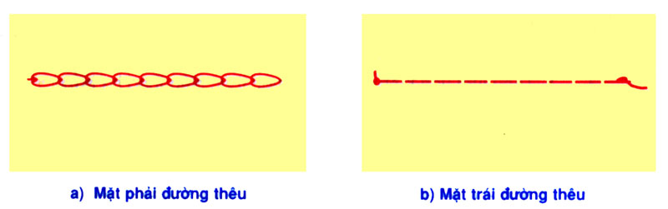
I. Quan sát và nhận xét mẫu.
+ Mặt phải đường thêu như thế nào?
+ Mặt trái đường thêu như thế nào?

Slide 4
I. Quan sát và nhận xét mẫu.
+ Mặt phải của đường thêu là những vòng chỉ nhỏ nhỏ móc nối tiếp nhau giống như chuỗi mắt xích (của sợi dây chuyền).

Slide 5
I. Quan sát và nhận xét mẫu.
+ Mặt trái đường thêu là những mũi chỉ bằng nhau, nối tiếp nhau gần giống các mũi khâu đột mau.

Slide 6
Thế nào là thêu móc xích ?
Thêu móc xích hay còn gọi thêu dây chuyền là cách thêu để tạo thành những vòng chỉ móc nối tiếp nhau giống như chuỗi mắt xích.

Slide 7
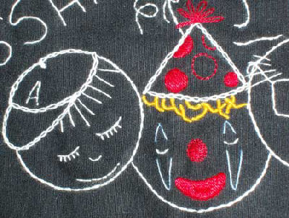
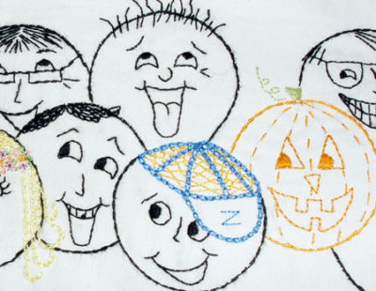
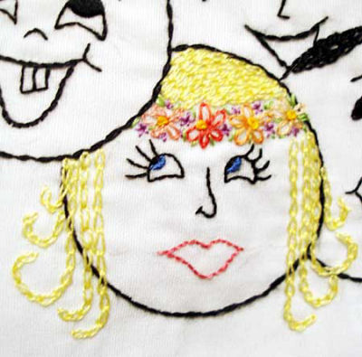
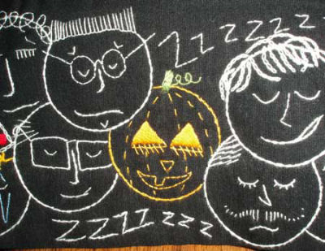
Một số mẫu thêu ứng dụng đường thêu móc xích

Slide 8
Thêu móc xích thường được kết hợp với thêu lướt vặn và 1 số kiểu thêu khác.

Slide 9
II. Quy trình thực hiện

Slide 10
1. Vạch dấu đường thêu
10
9
8
7
6
5
4
3
2
1

Slide 11
2. Thêu móc xích theo đường dấu
a) Bắt đầu thêu
10
9
8
7
6
5
4
3
2
1

Slide 12
Đọc nội dung 2 SGK, quan sát hình và trả lời các câu hỏi: Cách thêu mũi thứ nhất như thế nào?
10
9
8
7
6
5
4
3
2
1

Slide 13
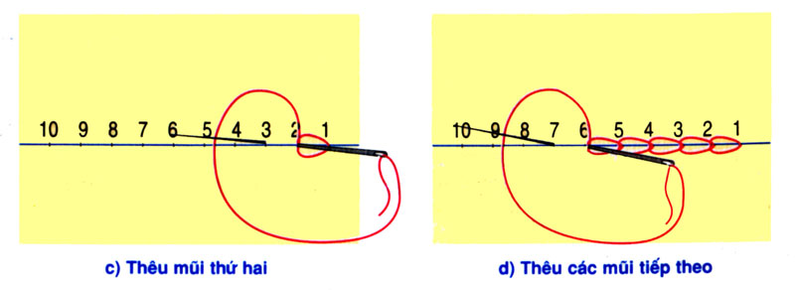
Cách thêu mũi thứ hai như thế nào?

Slide 14
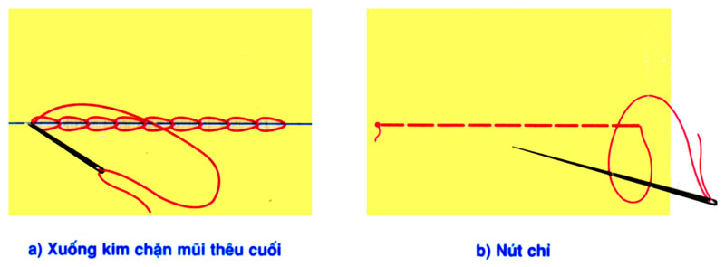
Kết thúc đường thêu như thế nào?
+ Đưa mũi kim ra ngoài mũi thêu và xuống kim rút chỉ mặt sau để thắt chặt mũi thêu cuối
+ Nút chỉ ở mặt trái đường thêu.

Slide 15
LƯU Ý:
+ Theo từ phải sang trái.
+ Mỗi mũi thêu được bắt đầu bằng cách đánh thành vòng chỉ qua đường dấu.
+ Lên kim xuống kim đúng vào các điểm trên đường dấu.
+ Không rút chỉ chặt quá, lỏng quá.
+ Kết thúc đường thêu móc xích bắng cách đưa mũi kim ra ngoài mũi thêu để xuống kim chặn vòng chỉ rút kim mặt sau của vải. . .
+ Có thể sử dụng khung thêu để thêu cho phẳng.

Slide 16
III. Thực hành thêu móc xích

Slide 17
10
9
8
7
6
5
4
3
2
1

Slide 18
10
9
8
7
6
5
4
3
2
1

Slide 19
10
9
8
7
6
5
4
3
2
1

Slide 20
10
9
8
7
6
5
4
3
2
1

Slide 21
10
9
8
7
6
5
4
3
2
1

Slide 22
10
9
8
7
6
5
4
3
2
1

Slide 23
10
9
8
7
6
5
4
3
2
1

Slide 24
10
9
8
7
6
5
4
3
2
1

Slide 25
10
9
8
7
6
5
4
3
2
1

Slide 26
10
9
8
7
6
5
4
3
2
1

Slide 27
10
9
8
7
6
5
4
3
2
1

Slide 28
10
9
8
7
6
5
4
3
2
1

Slide 29
10
9
8
7
6
5
4
3
2
1

Slide 30
10
9
8
7
6
5
4
3
2
1

Slide 31
10
9
8
7
6
5
4
3
2
1

Slide 32
10
9
8
7
6
5
4
3
2
1

Slide 33
10
9
8
7
6
5
4
3
2
1

Slide 34
10
9
8
7
6
5
4
3
2
1

Slide 35
10
9
8
7
6
5
4
3
2
1

Slide 36
10
9
8
7
6
5
4
3
2
1

Slide 37
10
9
8
7
6
5
4
3
2
1

Slide 38
10
9
8
7
6
5
4
3
2
1

Slide 39
10
9
8
7
6
5
4
3
2
1

Slide 40
10
9
8
7
6
5
4
3
2
1

Slide 41
10
9
8
7
6
5
4
3
2
1

Slide 42
10
9
8
7
6
5
4
3
2
1

Slide 43
10
9
8
7
6
5
4
3
2
1

Slide 44
10
9
8
7
6
5
4
3
2
1

Slide 45
10
9
8
7
6
5
4
3
2
1

Slide 46
10
9
8
7
6
5
4
3
2
1

Slide 47
10
9
8
7
6
5
4
3
2
1

Slide 48
10
9
8
7
6
5
4
3
2
1

Slide 49
10
9
8
7
6
5
4
3
2
1

Slide 50
10
9
8
7
6
5
4
3
2
1

Slide 51
10
9
8
7
6
5
4
3
2
1

Slide 52
10
9
8
7
6
5
4
3
2
1

Slide 53
10
9
8
7
6
5
4
3
2
1

Slide 54
10
9
8
7
6
5
4
3
2
1

Slide 55
10
9
8
7
6
5
4
3
2
1

Slide 56
10
9
8
7
6
5
4
3
2
1

Slide 57
10
9
8
7
6
5
4
3
2
1

Slide 58
10
9
8
7
6
5
4
3
2
1

Slide 59
10
9
8
7
6
5
4
3
2
1

Slide 60
10
9
8
7
6
5
4
3
2
1

Slide 61
10
9
8
7
6
5
4
3
2
1

Slide 62
10
9
8
7
6
5
4
3
2
1

Slide 63
10
9
8
7
6
5
4
3
2
1

Slide 64
10
9
8
7
6
5
4
3
2
1

Slide 65
10
9
8
7
6
5
4
3
2
1

Slide 66
10
9
8
7
6
5
4
3
2
1

Slide 67
10
9
8
7
6
5
4
3
2
1

Slide 68
10
9
8
7
6
5
4
3
2
1

Slide 69
10
9
8
7
6
5
4
3
2
1

Slide 70
10
9
8
7
6
5
4
3
2
1

Slide 71
10
9
8
7
6
5
4
3
2
1
10
9
8
7
6
5
4
3
2
1

Slide 72
10
9
8
7
6
5
4
3
2
1

Slide 73
10
9
8
7
6
5
4
3
2
1

Slide 74
10
9
8
7
6
5
4
3
2
1

Slide 75
10
9
8
7
6
5
4
3
2
1

Slide 76
10
9
8
7
6
5
4
3
2
1

Slide 77
10
9
8
7
6
5
4
3
2
1

Slide 78
10
9
8
7
6
5
4
3
2
1

Slide 79
10
9
8
7
6
5
4
3
2
1

Slide 80
10
9
8
7
6
5
4
3
2
1

Slide 81
10
9
8
7
6
5
4
3
2
1

Slide 82
10
9
8
7
6
5
4
3
2
1

Slide 83
10
9
8
7
6
5
4
3
2
1

Slide 84
10
9
8
7
6
5
4
3
2
1

Slide 85
10
9
8
7
6
5
4
3
2
1

Slide 86
10
9
8
7
6
5
4
3
2
1

Slide 87
10
9
8
7
6
5
4
3
2
1

Slide 88
10
9
8
7
6
5
4
3
2
1

Slide 89
10
9
8
7
6
5
4
3
2
1

Slide 90
10
9
8
7
6
5
4
3
2
1

Slide 91
10
9
8
7
6
5
4
3
2
1

Slide 92
10
9
8
7
6
5
4
3
2
1

Slide 93
10
9
8
7
6
5
4
3
2
1

Slide 94
10
9
8
7
6
5
4
3
2
1

Slide 95
10
9
8
7
6
5
4
3
2
1

Slide 96
10
9
8
7
6
5
4
3
2
1

Slide 97
10
9
8
7
6
5
4
3
2
1

Slide 98
10
9
8
7
6
5
4
3
2
1

Slide 99
10
9
8
7
6
5
4
3
2
1

Slide 100
10
9
8
7
6
5
4
3
2
1

Slide 101
10
9
8
7
6
5
4
3
2
1

Slide 102
10
9
8
7
6
5
4
3
2
1

Slide 103
10
9
8
7
6
5
4
3
2
1

Slide 104
10
9
8
7
6
5
4
3
2
1

Slide 105
10
9
8
7
6
5
4
3
2
1

Slide 106
10
9
8
7
6
5
4
3
2
1

Slide 107
10
9
8
7
6
5
4
3
2
1

Slide 108
10
9
8
7
6
5
4
3
2
1

Slide 109
10
9
8
7
6
5
4
3
2
1

Slide 110
10
9
8
7
6
5
4
3
2
1

Slide 111
10
9
8
7
6
5
4
3
2
1

Slide 112
10
9
8
7
6
5
4
3
2
1

Slide 113
10
9
8
7
6
5
4
3
2
1

Slide 114
10
9
8
7
6
5
4
3
2
1

Slide 115
10
9
8
7
6
5
4
3
2
1

Slide 116
10
9
8
7
6
5
4
3
2
1

Slide 117
10
9
8
7
6
5
4
3
2
1

Slide 118
10
9
8
7
6
5
4
3
2
1

Slide 119
10
9
8
7
6
5
4
3
2
1

Slide 120
10
9
8
7
6
5
4
3
2
1

Slide 121
10
9
8
7
6
5
4
3
2
1

Slide 122
10
9
8
7
6
5
4
3
2
1

Slide 123
10
9
8
7
6
5
4
3
2
1

Slide 124
10
9
8
7
6
5
4
3
2
1

Slide 125
10
9
8
7
6
5
4
3
2
1

Slide 126
10
9
8
7
6
5
4
3
2
1

Slide 127
10
9
8
7
6
5
4
3
2
1

Slide 128
10
9
8
7
6
5
4
3
2
1

Slide 130
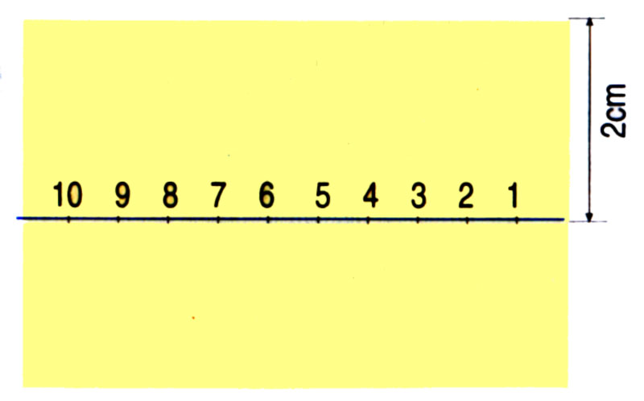
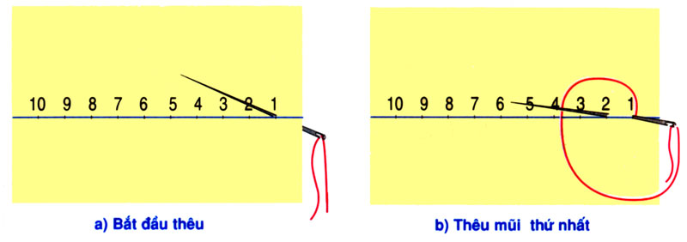
QUY TRÌNH THÊU MÓC XÍCH
Bước 1:Vạch dấu
Bước 2
Bước 3
Hoàn thành sản phẩm

Slide 131
GHI NHỚ
1.Thêu móc xích là cách thêu để tạo thành những vòng chỉ móc nối tiếp nhau như chuỗi mắc xích.
2.Thêu móc xích được thực hiện theo chiều từ phải sang trái. Khi thêu, phải tạo đường chỉ qua đường dấu. Vị trí xuống kim của mũi thêu sau nằm phía trong mũi thêu trước liền kề.
3. Khi kết thúc đường thêu phải xuống kim ở ngoài mũi thêu để chặn mũi thêu cuối.

Slide 132
Thực hành thêu trên vải ở nhà

Slide 133
Dặn dò
Thực hành thêu móc xích tại nhà.

